Slide 1


Phòng GD & ĐT Quận Long Biên
Trường Mầm non Hoa Hướng Dương
LĨNH VỰC PHÁT TRIỂN NHẬN THỨC
    Đề tài: Con chó - Con mèo
    Lứa tuổi: Trẻ 24- 36 tháng
    Số trẻ: 10 - 15 trẻ
    Giáo viên: Nguyễn Thị Hương Mai
    Năm học: 2021 -2022

Slide 2

I. Mục đích – yêu cầu:
* Kiến thức:
- Trẻ biết được tên con chó, con mèo, là vật nuôi ở trong gia đình, có 4 chân, đẻ con, tiếng kêu ,thức ăn biết được một số đặc điểm rõ nét nổi bật của con vật , biết lợi ích của chúng đối với con người.
Nói được một số đặc điểm giống và khác nhau của các con vật nuôi (dáng đi, thức ăn, vận động…),
* Kỹ năng:
- Phát triển tư duy, ngôn ngữ, mở rộng vốn từ cho trẻ, kích thích tính tò mò, ham hiểu biết của trẻ.
- Biết bắt chước một số động tác hoạt động của con vật
-Phát triển khả năng quan sát, so sánh, phân biệt nhanh dấu hiệu đặc trưng của các con vật nuôi trong gia đình.
* Thái độ:
-Giáo dục trẻ biết yêu quí các con vật , biết chăm sóc và bảo vệ những con vật nuôi ở trong gia đình, biết giữ gìn vệ sinh cá nhân sau khi tiếp xúc với con vật nuôi.

Slide 3
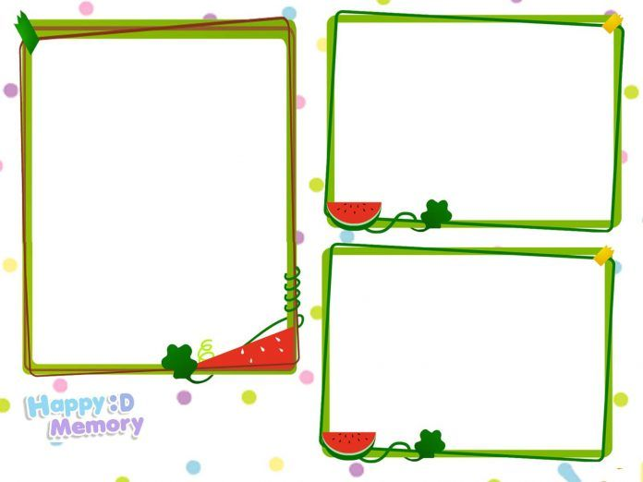
2. Phương pháp, hình thức tổ chức
Tìm hiểu con mèo
Tìm hiểu con chó
Mở rộng
* Trò chơi ôn luyện
Ổn định
Hát: Con mèo rửa mặt
3. Kết thúc

Slide 4

Ổn định
Hát: Con mèo rửa mặt

Slide 5
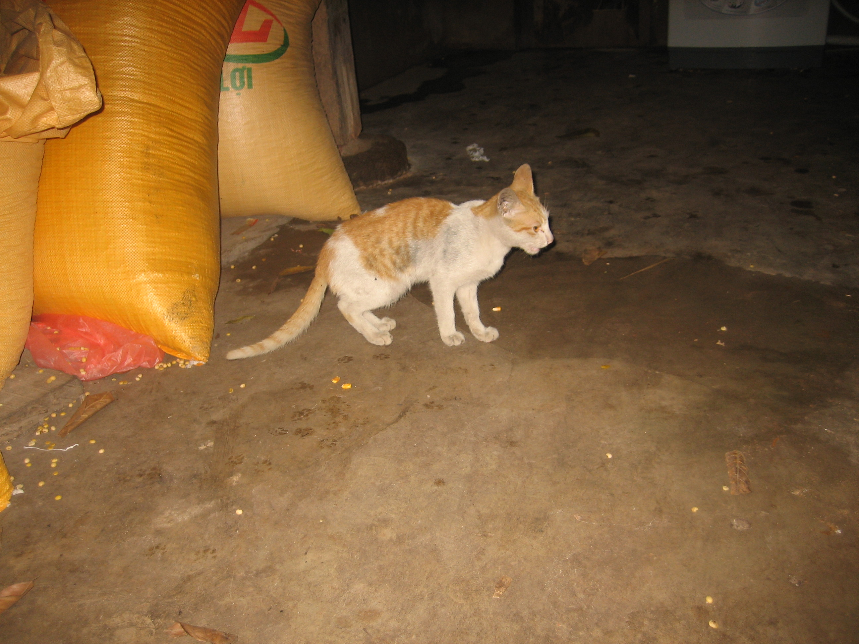
Tìm hiểu con mèo
Đầu con mèo
mình con mèo
đuôi con mèo

Slide 6
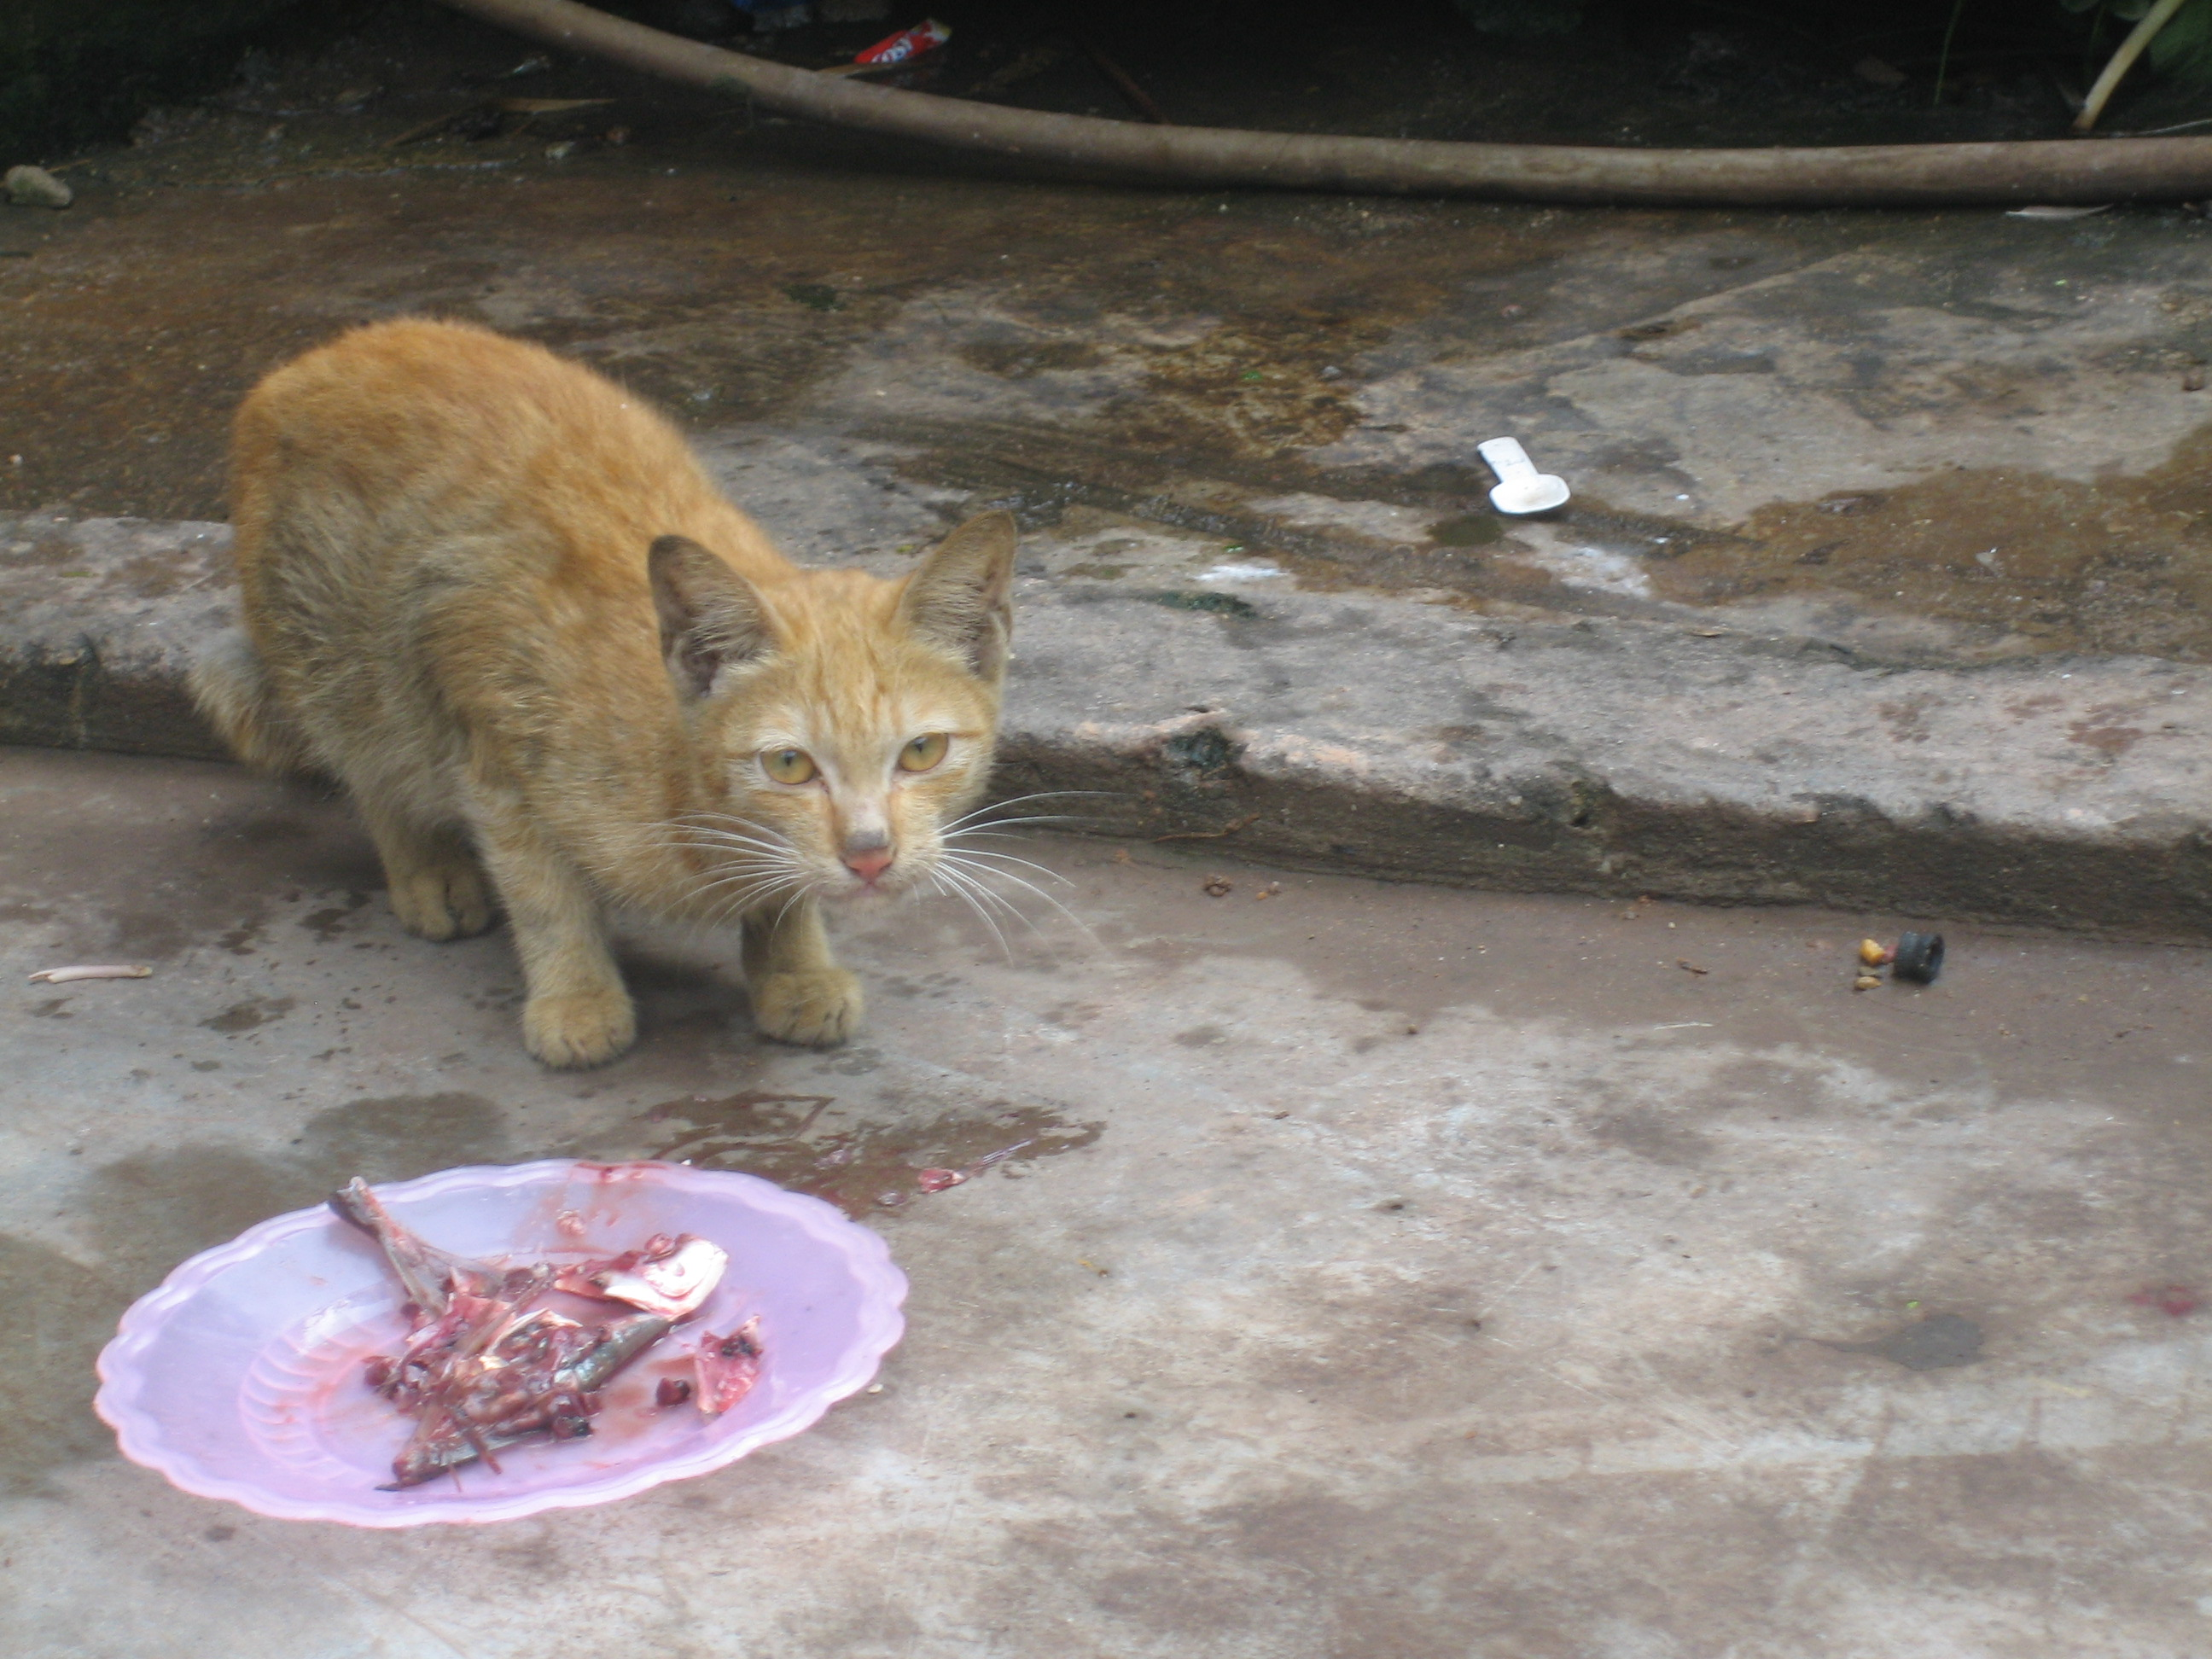
Đầu mèo
tai
mũi
mắt
râu
miệng

Slide 7
mình con mèo
Chân con mèo

Slide 8



* Ích lợi của con mèo

Slide 9
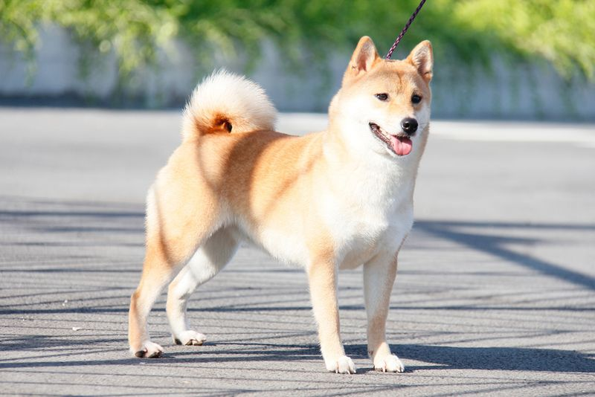
Tìm hiểu con chó

Slide 10
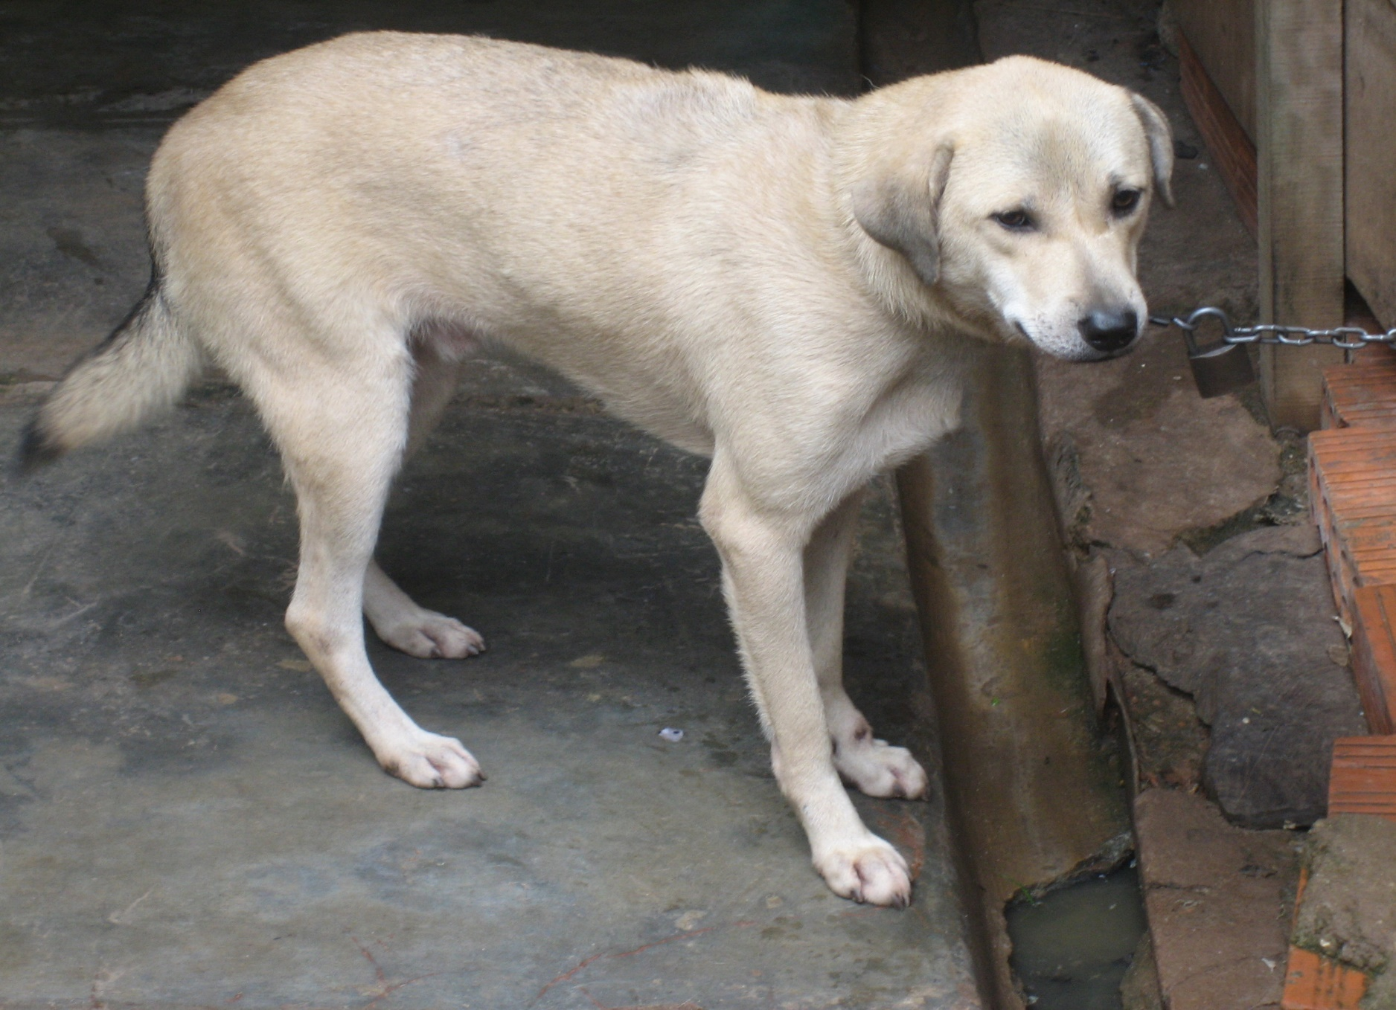
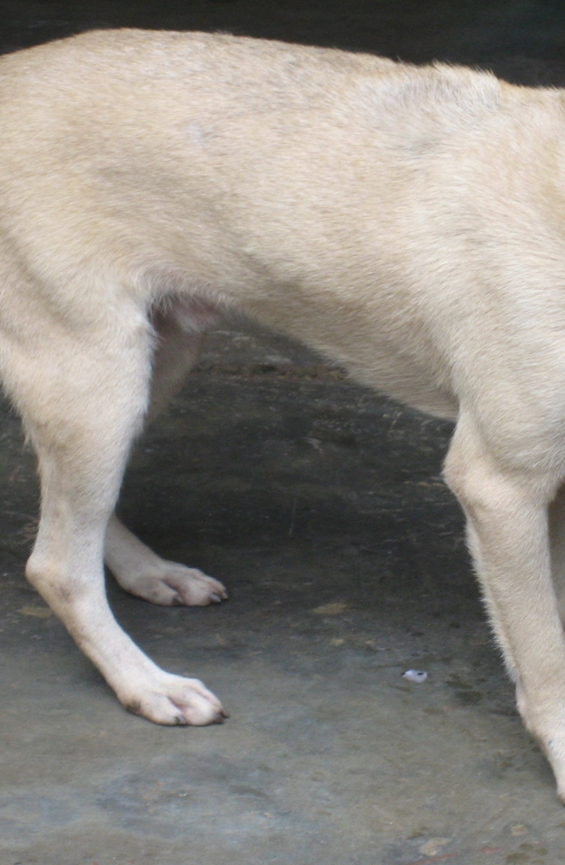
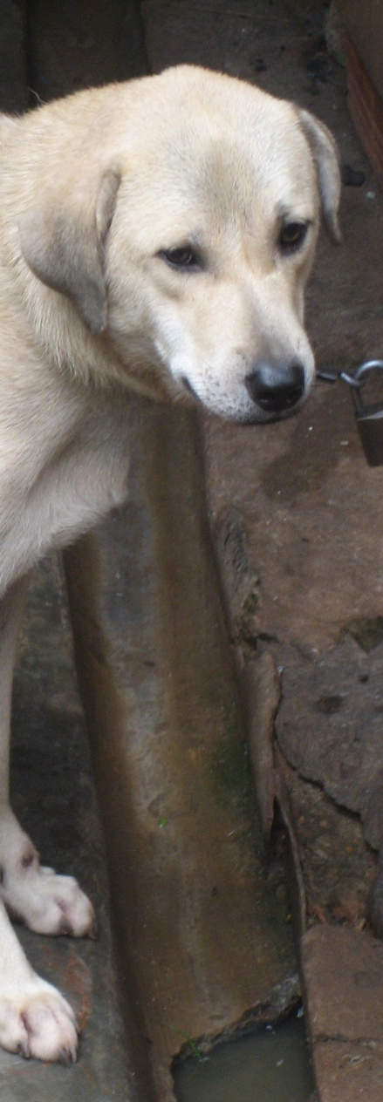
Con chó
Mình con chó
Đầu con chó
Đuôi con chó

Slide 11

Đầu con chó
Mắt con chó
Mũi con chó
Tai con chó
miệng con chó

Slide 12
Mình con chó
Chân con chó

Slide 13
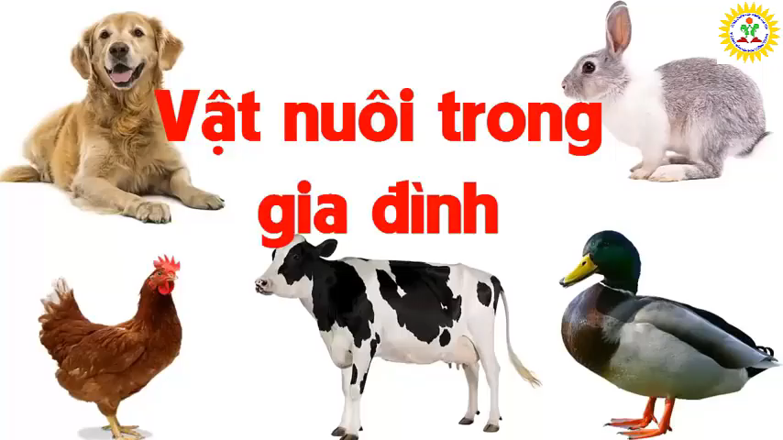
Mở rộng

Slide 14

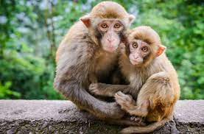
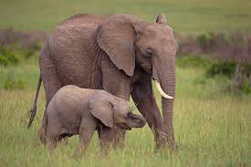

* Trò chơi: Ai nhanh hơn
1. Các con vừa tìm hiểu về con vật gì ?

Slide 15

2. Con chó, con mèo đều có 4 chân. Đúng hay sai?
a. Đúng
b. Sai

Slide 16

3. Con chó, con mèo đều nuôi trong gia đình
Đúng hay sai?
a. Đúng
b. Sai

Slide 17
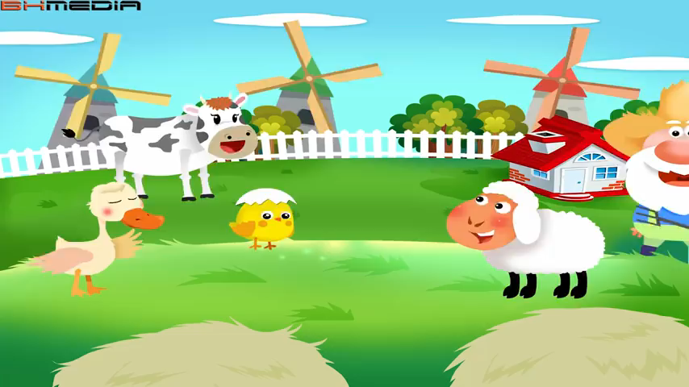
Gà trống, mèo con và cún con

Slide 18

3. Kết thúc bài học

